Slide 1
Lezen op het PWO, een onmisbare beroepsvaardigheid Liselotte Dessauvagie, Stichting Lezen
Lezen op het PWO, een onmisbare beroepsvaardigheid
Conferentie Heel MBO Leest / 10 november 2023 Amersfoort

Slide 2
Welkom & Programma
Snelle kennismaking
Welke vragen hebben jullie?
Ingrediënten van de workshop:
Belang van voorlezen in de kinderopvang/bso
Boekstart en Boekstart in de kinderopvang
De leesomgeving: meer ingrediënten dan je denkt
Jong geleerd, is oud gedaan: de opleiding mbo-pwo
Beroepsvaardigheid: twee vliegen in één klap
Hoe dan? → Keuzedeel en inrichting opleiding
Resultaat: gemotiveerd en geïnspireerd naar huis.
Lezen op het PWO, een onmisbare beroepsvaardigheid
Conferentie Heel MBO Leest / 10 november 2023 Amersfoort

Slide 3
Kennismaking - Speeddate
Wie ben je, wat doe je?
Wat is jouw mooiste voorleeservaring?
Wat is jouw vraag voor vandaag?
Lezen op het PWO, een onmisbare beroepsvaardigheid
Conferentie Heel MBO Leest / 10 november 2023 Amersfoort

Slide 4
Waarom zitten wij hier met zijn allen?
Kwestie van Lezen 4: Voorlezen in de Kinderopvang
Het leven van Lisa
Kloof van 30 miljoen
Lezen op het PWO, een onmisbare beroepsvaardigheid
Conferentie Heel MBO Leest / 10 november 2023 Amersfoort
Notes:
https://www.lezen.nl/wp-content/uploads/2021/01/kwestie20van20lezen204.pdf
Leven van Lisa: https://www.youtube.com/watch?v=RS9D1PW5ZZk
Kloof van 30 miljoen: https://vimeo.com/194263569

Slide 5
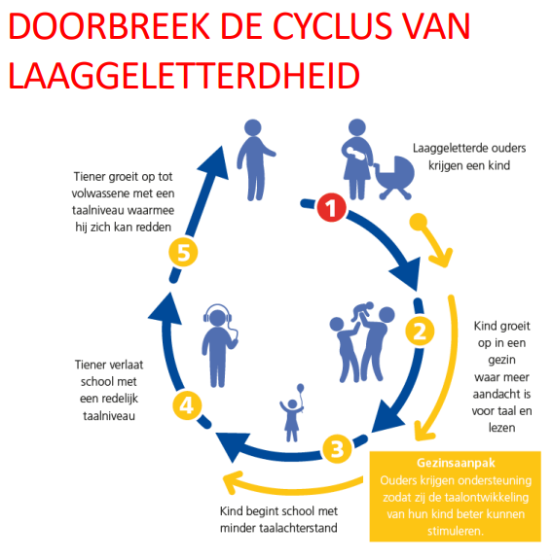
Lezen op het PWO, een onmisbare beroepsvaardigheid
Conferentie Heel MBO Leest / 10 november 2023 Amersfoort

Slide 6
BoekStart
Stimuleringsprogramma voor ouders met jonge kinderen
Voorlezen bevorderen
Genieten van een boekje
Vroeg in aanraking komen met boeken
Versterkt de band tussen ouder en kind
Lezen op het PWO, een onmisbare beroepsvaardigheid
Conferentie Heel MBO Leest / 10 november 2023 Amersfoort

Slide 7
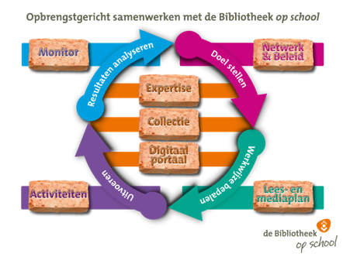
BoekStart in de kinderopvang
Doel: voorleesklimaat in de opvang versterken
Bouwstenen:
Aantrekkelijke leesplek
Goede collectie boeken
Deskundigheidsbevordering pm’ers
Betrekken van ouders
Voorlezen een vaste plek in programma
Samenwerken met de Bibliotheek
Lezen op het PWO, een onmisbare beroepsvaardigheid
Conferentie Heel MBO Leest / 10 november 2023 Amersfoort

Slide 8
Leesomgeving
Aantrekkelijke en rustige plek om te lezen
Aantrekkelijke en gevarieerde collectie met passende boeken
Een voorlezer met een rijk taalaanbod
→ dit geldt ook voor de Leesomgeving op het MBO!
Lezen op het PWO, een onmisbare beroepsvaardigheid
Conferentie Heel MBO Leest / 10 november 2023 Amersfoort

Slide 9
Wat maakt een rijke taalomgeving?
Samen veel praten en zingen
Regelmatig voorlezen
Praten over boeken
Zelf het goede voorbeeld geven door zelf te lezen
Boeken, kranten en tijdschriften in huis (of opleiding) hebben
Naar de Bibliotheek gaan, lid zijn van de bibliotheek
Lezen op het PWO, een onmisbare beroepsvaardigheid
Conferentie Heel MBO Leest / 10 november 2023 Amersfoort

Slide 10
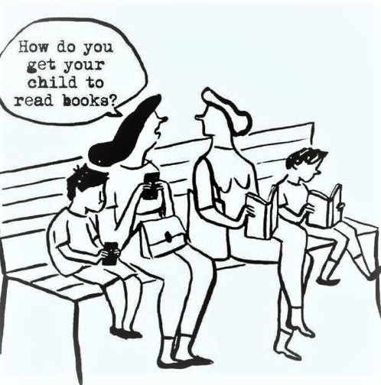
Jong geleerd, oud gedaan
Pedagogisch Werk & Onderwijs
Straks werken met jonge kinderen in belangrijke ontwikkelingsfase
Eigen vaardigheid doet ertoe! Voorbeeldfunctie.
Lezen op het PWO, een onmisbare beroepsvaardigheid
Conferentie Heel MBO Leest / 10 november 2023 Amersfoort

Slide 11
Beroepsvaardigheid
Een onderwijsassistent of pedagogisch medewerker is een leesopvoeder
Een onderwijsassistent of pedagogisch medewerker is geletterd
Lezen op het PWO, een onmisbare beroepsvaardigheid
Conferentie Heel MBO Leest / 10 november 2023 Amersfoort

Slide 12
Hoe dan? → Keuzedeel
Lezen op het PWO, een onmisbare beroepsvaardigheid
Conferentie Heel MBO Leest / 10 november 2023 Amersfoort
Notes:
Filmpje Keuzedeel https://youtu.be/mYzM-lLArFk?si=O01T9yT7E81axEEH
https://www.lezen.nl/opleiding/mbo-keuzemodule-specialist-leesbevordering-0-12-jaar/

Slide 13
Hoe dan? → Inrichting opleiding
Leesomgeving opleiding maken
Docenten en studenten lezen!
Verwerking m.b.v. werkvormen
Leesscenario’s als ideeënbank
Zelf lezen en (interactief) voorlezen actief onderdeel van de opleiding
En... En... En...
Lezen op het PWO, een onmisbare beroepsvaardigheid
Conferentie Heel MBO Leest / 10 november 2023 Amersfoort
Notes:
https://pro.debibliotheekopschool.nl/dam/lezen/25-werkvormen-leesbevordering-voor-mbodef.pdf
https://www.lezen.nl/publicatie/lezen-in-het-mbo-en-brede-vorming/
https://www.lezen.nl/publicatie/lezen-in-het-mbo-en-burgerschap/
https://www.lezen.nl/publicatie/lezen-in-het-mbo-en-de-bibliotheek-op-school/

Slide 14
Dank!
Liselotte Dessauvagie
dessgevraagd@ziggo.nl
06-46084885
Lezen op het PWO, een onmisbare beroepsvaardigheid
Conferentie Heel MBO Leest / 10 november 2023 Amersfoort

